Slide 1

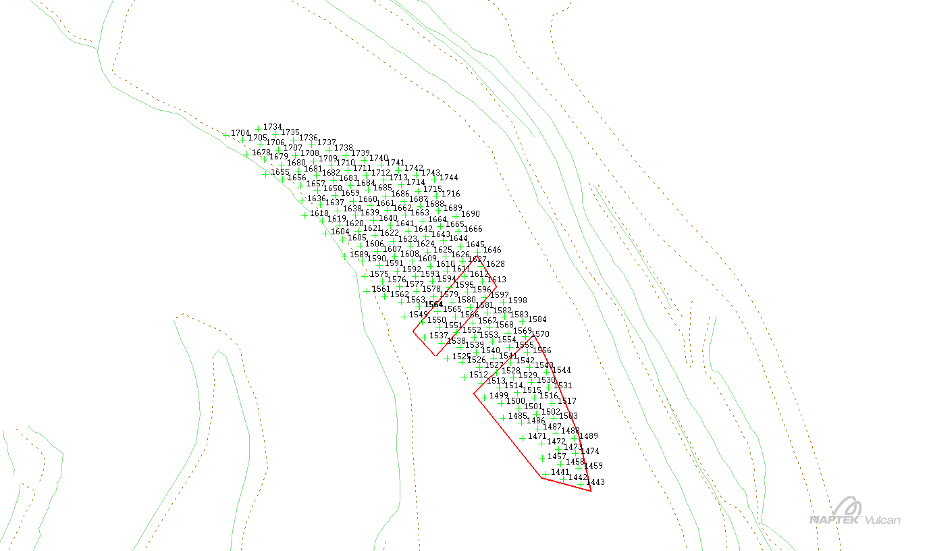
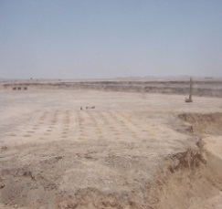
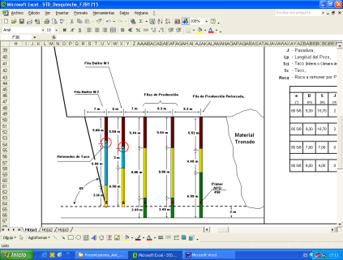
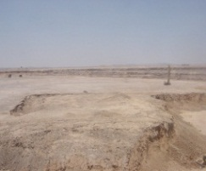
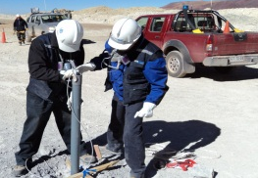
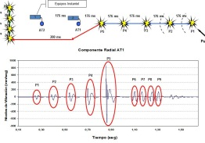
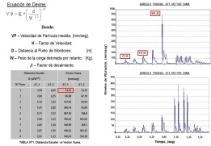
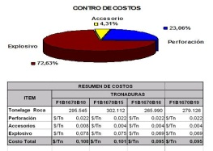
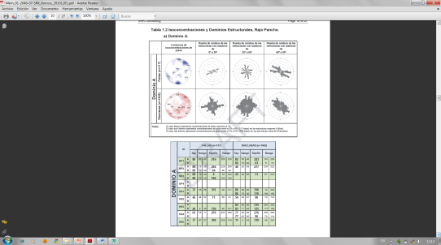

SERVICIOS DE INGENIERÍA DE VOLADURAS CONTROLADAS, PERFORACIÓN Y GEOMECÁNICA PARA LA MINERÍA Y OBRAS CIVILES. SHOTTRACK SISTEMA DE MONITOREO DE VOD
RockBlast Design Ltd.
Dpto. de Ingeniería
Mayo, 2016
www.rockblast.cl
info@rockblast.cl

Slide 2
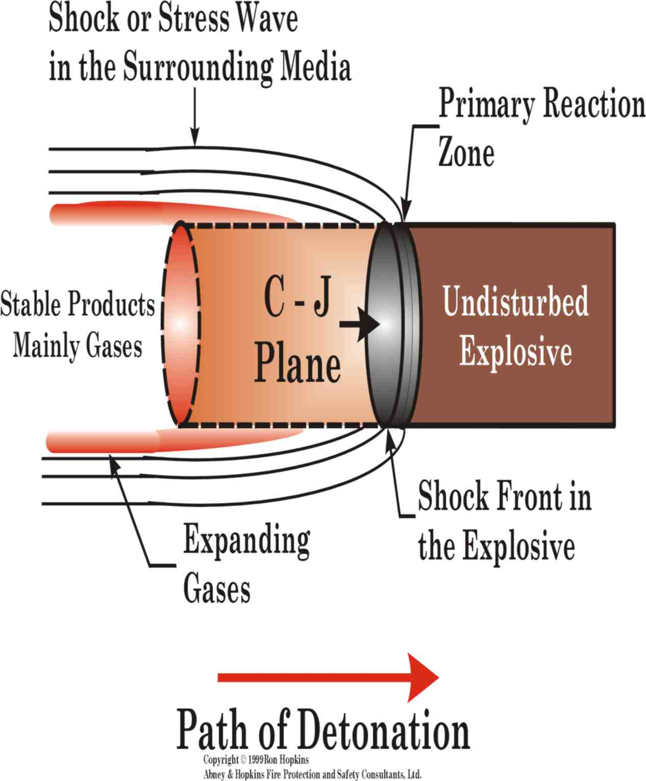
1. INTRODUCCIÓN
VELOCIDAD DE DETONACIÓN (VOD)
Es la velocidad de propagación de la reacción de detonación por la columna explosiva o cartucho. Generalmente varía entre 3000 m/s para explosivo ANFO en pozos de diámetro pequeño y 6000 m/s para emulsiones o acuagel en pozos de diámetros más grandes.
Las variables que afectan a la VOD son:
La Densidad (ρ_{exp});
El Diámetro de la carga;
El Grado de Confinamiento;
Iniciación (Energía de iniciación);
Envejecimiento del explosivo;
Tamaño de partícula del explosivo.
Es esencial que el explosivo detone en condiciones optimas de rendimiento e inducir la suficiente Presión de Detonación (P_{d}) que conduce a una buena fragmentación.

Slide 3
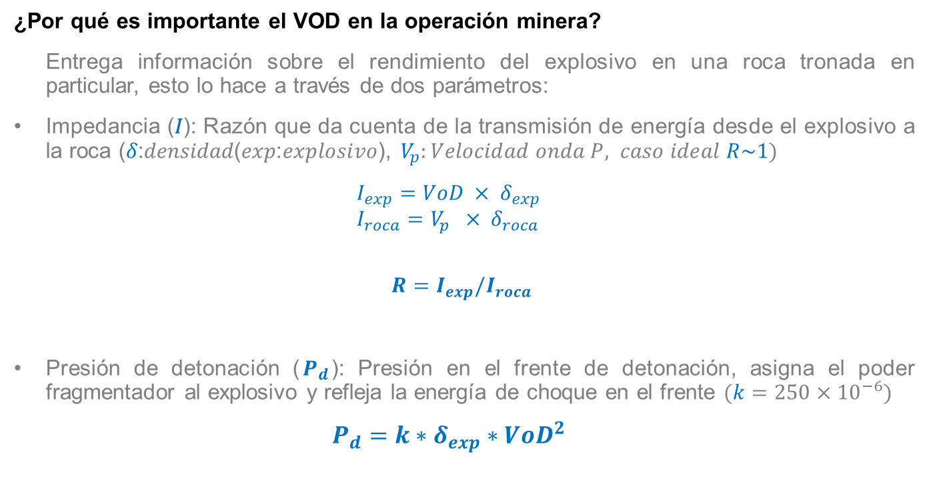
1. INTRODUCCIÓN
¿Por qué es importante el VOD en la operación minera?
Entrega información sobre el rendimiento del explosivo en una roca tronada en particular, esto lo hace a través de dos parámetros:
Impedancia (𝐼): Razón que da cuenta de la transmisión de energía desde el explosivo a la roca (𝛿:𝑑𝑒𝑛𝑠𝑖𝑑𝑎𝑑(𝑒𝑥𝑝:𝑒𝑥𝑝𝑙𝑜𝑠𝑖𝑣𝑜), $V_{p}:Velocidad onda P, caso ideal R\sim 1)$
$$I_{exp}=VoD × δ_{exp} \\ I_{roca}=V_{p} × δ_{roca}$$
$$R=I_{exp}/I_{roca}$$
Presión de detonación ($P_{d}$): Presión en el frente de detonación, asigna el poder fragmentador al explosivo y refleja la energía de choque en el frente $(k=250×{10}^{−6})$
$$P_{d}=k∗δ_{exp}∗VoD^{2}$$
El producto de tronadura es la alimentación a todo el proceso posterior, una buena fragmentación en tronadura asegura en alta medida un buen producto final y reducción de costos.

Slide 4
2. CARACTERÍSTICAS
SHOTTRACK³
TDR
Pulso eléctrico a través de cable coaxial
Mide tiempo de reflexión del pulso al final del cable
Consumibles
Cable coaxial estándar
Usos
Pozo simple
Relación distancia/tiempo
Múltiples pozos en secuencia
Bajo costo
Más mediciones

Slide 5
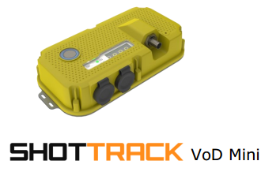
2. CARACTERÍSTICAS
SHOTTRACK VoD Mini
Robusto
Fácil
Memoria interna
Almacena Factores de Calibración
Reloj de Tiempo Real
Consumibles económicos
VENTAJAS
Frecuencia de muestreo 256 KHz
Resolución 90 ρs
Longitud Máxima del cable: 305 m
Bluetooth
Batería Interna 7.6 V (Carga completa)
Duración de la Batería: > 12 Horas de operación
Tamaño: 18 x 7 x 4 cm
Peso: 750 g

Slide 6
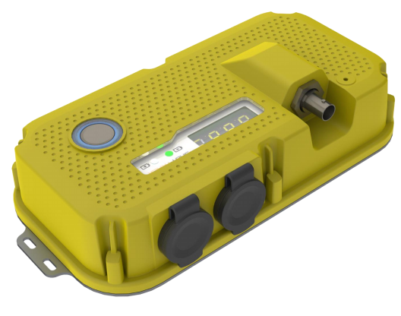
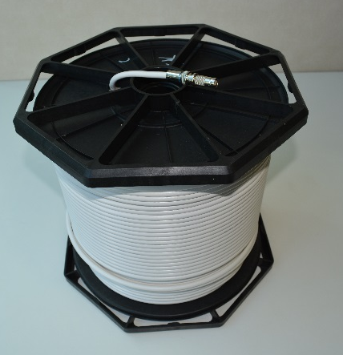
3. COMPONENTES Y ACCESORIOS
1. Unidad de Monitoreo – SHOTTRACK VoD Mini
2. Consumibles – Cable Coaxial Estándar
Conector del Cable Coaxial
1
Display
LED de Status
Botón de Encendido
2
Información Batería/carga
Conexión USB
Conexión Energía

Slide 7
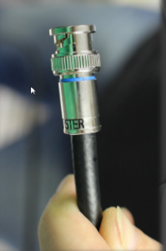
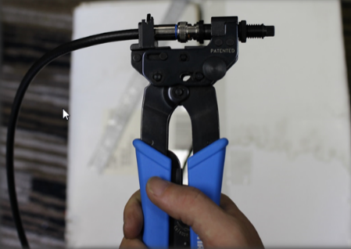
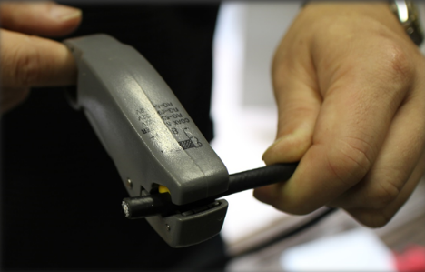
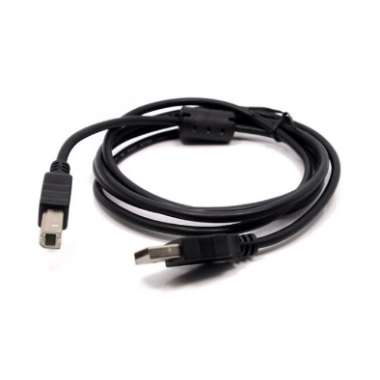
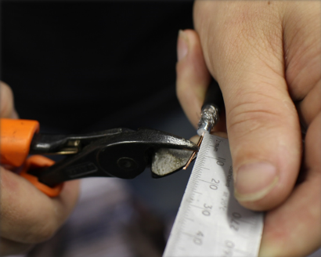
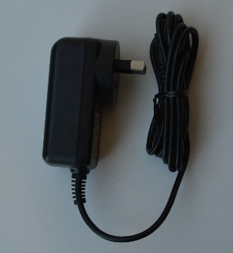
3.1. COMPONENTES Y ACCESORIOS.
ACCESORIOS
Conector
Pinza Crimpadora
Peladora de Cable
(Stripper)
Cable USB Tipo B
Cargador
Alicate Cortante

Slide 8





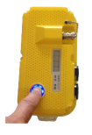
4. MONONITOREO SIMPLE VOD [OPERACIÓN]
Cable Coaxial
PREPARACIÓN DEL CABLE
Coloque el Cable Coaxial y el Primer
Tire el cable mientras se carga el explosivo y taco
Permitir mas de 80 m de cable coaxial a la Caja del Shottrack
Stemming
OPERACIÓN SHOTTRACK
Product
Mantenga presionado el botón de encendido
Cuando el LED se torne azul suelte el botón
La pantalla desplegará el % de batería restante
La unidad mostrará el largo del cable
Una vez que el LED se torne Rojo la unidad está lista para medir
1
Primer
2
3
Pozo
4
5

Slide 9
4.1. MONITOREO SIMPLE VOD
Complete Cable
Cable Coaxial
Primer
Detonation
Consumes Cable
Stemming
Length
Stemming
Product
Primer
Time

Slide 10
4.2. MONITOREO MULTI POZOS VOD
Hable con el programador del disparo y establezca la secuencia de los pozos antes de cargar el cable.
Remanente de Cable > 120 m
Complete Cable
Outward Pulse
Primer
Detonation
Stemming
Primer
Detonation
Stemming
Primer
Detonation
Length
Stemming
Primer
Detonation
Primers
Stemming
Time

Slide 11
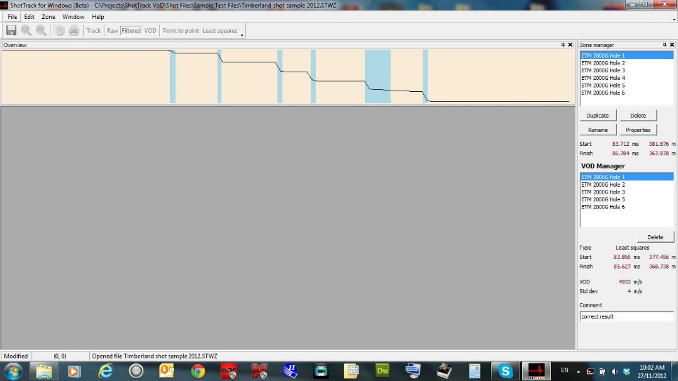
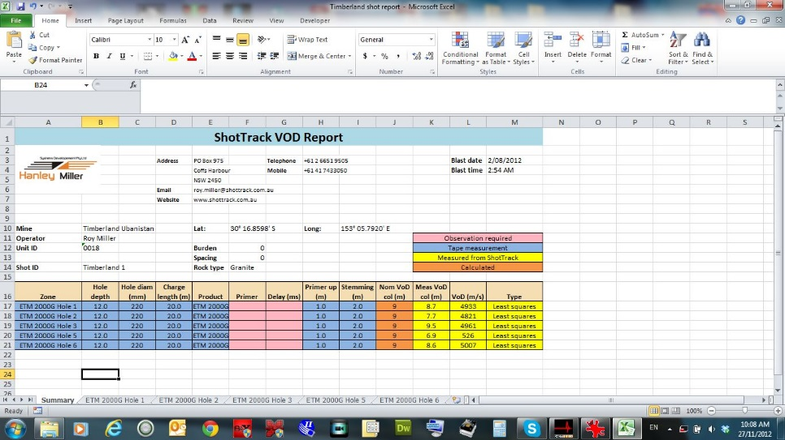

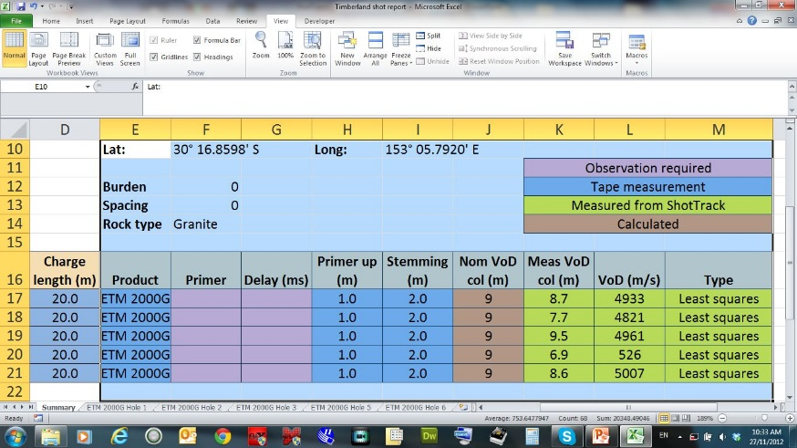
5. REPORTE
ShotTrack for Windows - Software
Resumen Reporte – Formato Estándar Excel
Resumen del Reporte
Registro y Selección de Zonas

Slide 12
6. COMPARACIÓN DEL PRODUCTO
 | PRODUCTO
PARÁMETROS | OTRO | SHOTTRACK
Técnica de Medición | Cable de Resistencia Continuo, eléctrico | TDR
Influencia de Ruido | Susceptible | No Susceptible
Tiempo para configuración en operación | 10 – 20 min | 10 – 20 min
Consumibles | Probe Rod o Cable | RG-6, RG-58, RG-59
Mano de Obra Requerida para configuración | Calificado | calificado
Costos consumibles | Altos | Bajos
Capacidad Multipozos | Si | Si
Capacidad de Medición continua | Si | Si
Software | Si | Si
Lectura Directa de VOD | No | No
Idoneidad para pozos inundados | No conocida | Si

Slide 13
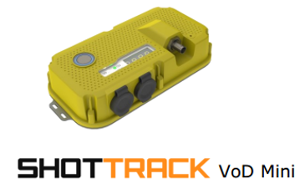
PRUEBE EL PRODUCTO
Rentable
Fácil
Confiable

Slide 14

&
Experiencia - Innovación - Confianza
GRACIAS

Slide 15
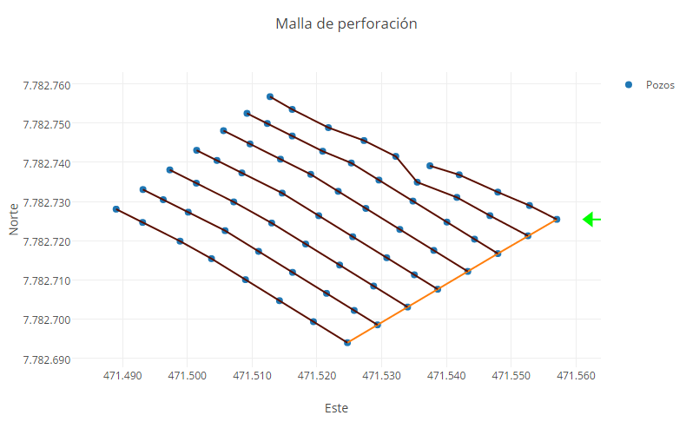
4. OPERACIÓN
¿Qué debo tener en cuenta antes de medir?
Cantidad de pozos a monitorear
Profundidad de los pozos
Espaciamiento de la primera fila de pozos
Espaciamiento entre escalones
Altura del primer
Profundidad del taco
Tener claro cuales pozos se van a instrumentar y medir
Respetar la secuencia de disparo
Error en la instrumentación podría entregar resultados insatisfactorios o nulos

Slide 16
4. OPERACIÓN
Antes de cargar primer y explosivo: Instrumentación de pozos
Instrumentar pozos con cable coaxial
Final del cable es el primer pozo detonado y el primero instrumentado.
Siguiente pozo instrumentado es el siguiente en la secuencia de detonación
Último pozo de la secuencia es el más cercano al instrumento ShotTrack
El final del cable debe tener un lazo o loop de 2 metros adicionales, esta porción debe ser sometida a presión hasta llegar al final del pozo. Puede lograrse con un peso.
Dejar un lazo de al menos 2 metros de cable entre pozos.
En cada pozo atar un peso al cable a fin de cubrir todo el pozo con el cable.
Si es necesario usar una junta en el cable, procure hacer la conexión en el espacio entre pozos.
Mantenga el cable tensionado a lo largo del pozo y asegure una posición firme con rocas en el tope del pozo.
Conecte el extremo inicial del cable al ShotTrack y realice una medición del cable.
Se recomienda medir el cable y registrar físicamente el largo entre pozos, y punto de partida y final de cada pozo.

Slide 17
4. OPERACIÓN
Antes de cargar primer y explosivo: Instrumentación de pozos
Inicio del cable
[Conexión ShotTrack]
Lazo
2 m entre pozos
Distancia mínima
80 – 120 m
Unión/junta
de cable
Final del cable
[Lazo de 2 m]
Ladrillo
Cable tensionado
hasta fondo del pozo
Tiempo de salida
175 ms
150 ms
125 ms
100 ms

Slide 18
4. OPERACIÓN
Carguío de explosivo y primers
Una vez instrumentados los pozos se debe realizar la operación de carguío de pozos.
Cuando se realice el carguío, en lo posible, asegurar siempre la tensión de los cables al vaciar el producto.
El primer debe permanecer lo más cercano posible al cable coaxial.
Se recomienda medir el cable y registrar físicamente el largo entre pozos, y punto de partida y final de cada pozo.

Slide 19
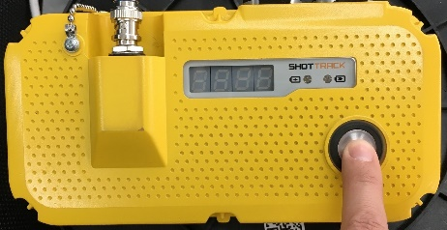
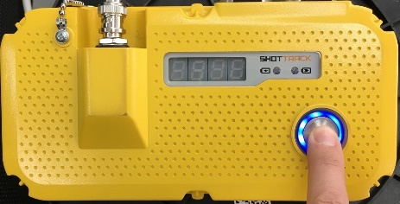
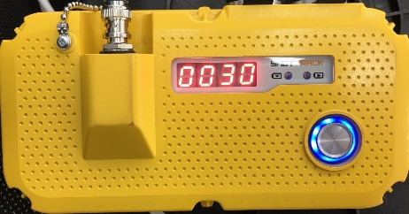
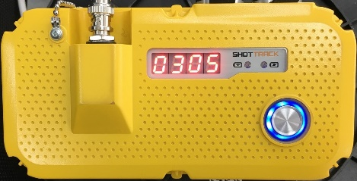
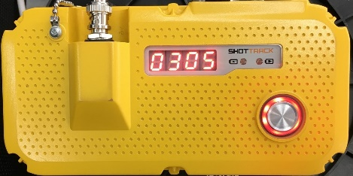
4. OPERACIÓN
Antes de Iniciar la detonación
Conectar cable coaxial a la unidad
Mantener botón de encendido presionado 1 seg.
LED Azul indica que la unidad está encendida
Pantalla mostrará Nivel de batería actual en % (imagen 30%)
Pantalla mostrará largo actual del cable en metros (imagen 305 m)
Una vez el LED se torne Rojo la unidad está lista para medir
Ubicarse en una zona segura fuera del perímetro de seguridad
Iniciar la detonación

